Slide 1
OC Pizzeria
Spécification fonctionnelle

Slide 2
Contexte
Nécessité d’une gestion efficace d’un groupe de Pizzéria
Commande en ligne, par téléphone ou sur place
Une suivie en temps réel des commandes passées
Une suivie en temps réel du stock des ingrédients
Aides mémoire réalisation de Pizza.

Slide 3
Objectif: analyser les besoins du client
Dégager les règles de gestions fonctionnelles
Décrire le processus de prise de commande, de la réservation à la livraison
Détailler les fonctionnalités du système à mettre en place
Choisir une solution technique adaptée
Analyse basée sur des diagrammes UML (Langage de modélisation).

Slide 4
Contrainte
Le groupe est composé de 5 pizzerias et compte s’agrandir.
Nous devons en tenir compte et proposer une solution évolutives
Dans la gestion des commandes, des stocks, livraison
La conception d’un site internet, fiable, avec une ergonomie bien soignée
Avec un système d’optimisation du temps de livraison de la commande
Un outils de gestion fiable des stocks.

Slide 5
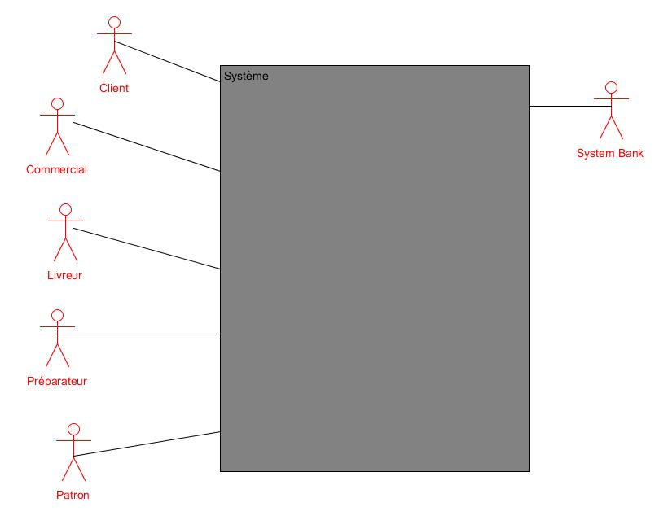
Fonctionnalités

Slide 6
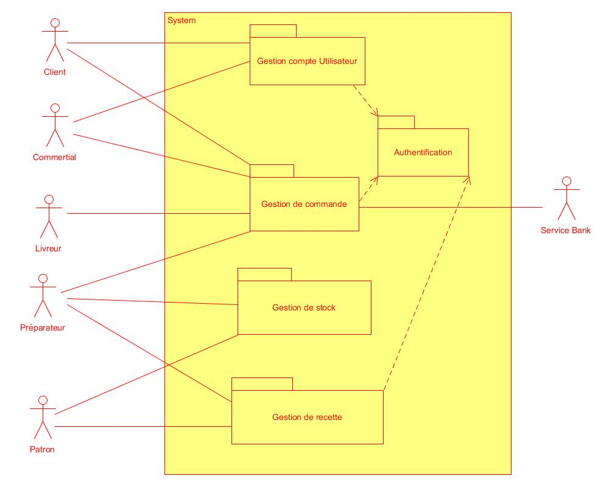
Fonctionnalités: diagramme de packages

Slide 7
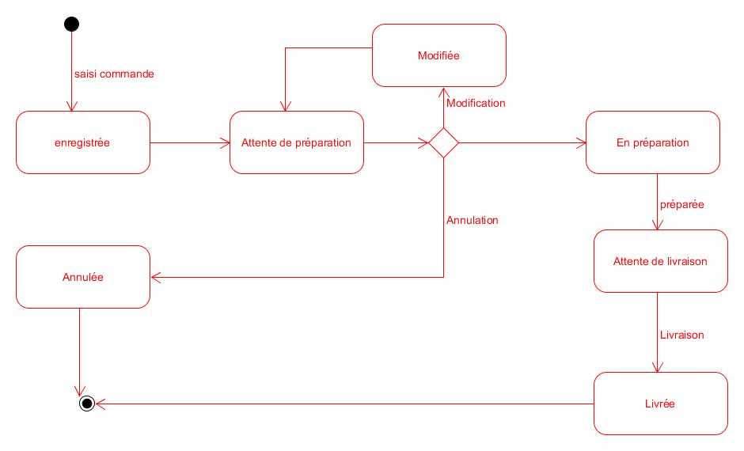
Diagramme d’état d’une commande

Slide 8
Solution
Conception d’une application web portative.
En langage Java Server Faces (JSF),
Facilite de développement d’interface d’utilisateurs Web.
L’application intègrera une base de donnée relationnelle, qui sera exploitée par sql.
L’application sera multiplateforme,
Utilisation sur divers type d’appareils électroniques

